Slide 1
МИНИСТЕРСТВО ЦИФРОВОГО РАЗВИТИЯ,
СВЯЗИ И МАССОВЫХ КОММУНИКАЦИЙ РОССИЙСКОЙ ФЕДЕРАЦИИ
ФЕДЕРАЛЬНОЕ ГОСУДАРСТВЕННОЕ БЮДЖЕТНОЕ ОБРАЗОВАТЕЛЬНОЕ УЧРЕЖДЕНИЕ ВЫСШЕГО ОБРАЗОВАНИЯ
«САНКТ-ПЕТЕРБУРГСКИЙ ГОСУДАРСТВЕННЫЙ УНИВЕРСИТЕТ ТЕЛЕКОММУНИКАЦИЙ ИМ. ПРОФ. М.А. БОНЧ-БРУЕВИЧА»
(СПбГУТ)
Санкт-Петербургский колледж телекоммуникаций им. Э.Т. Кренкеля
Специальность: 09.02.03 Программирование в компьютерных системах
ВЫПУСКНАЯ КВАЛИФИКАЦИОННАЯ РАБОТА
(проект, работа)
«Разработка форума СПБ КТ»
Дипломник | Морозов Денис Сергеевич
Руководитель | Кривоносова Наталья Викторовна
Санкт-Петербург 2023

Slide 2
Постановка задач
Морозов Денис Сергеевич. Разработка форума СПБ КТ
Цель: Разработка форума для СПБ КТ
Задачи:
•Проектирование структуры базы данных для хранения информации.
•Разработка пользовательского интерфейса.
•Реализация функциональности для создания новых тем, комментирования сообщений.

Slide 3
Актуальность проекта
Морозов Денис Сергеевич. Разработка форума СПБ КТ
В современном информационном обществе форумы являются важным средством общения и обмена информацией между людьми с общими интересами. Они предоставляют платформу для обсуждения различных тем, задавания вопросов, обмена опытом и налаживания контактов.

Slide 4
Постановка задачи : функциональные требования
Морозов Денис Сергеевич. Разработка форума СПБ КТ
Функции пользователя: Регистрация Авторизация Создание темы Создание сообщения под темой

Slide 5
Постановка задачи : нефункциональные требования
Морозов Денис Сергеевич. Разработка форума СПБ КТ
Требования к разработке сайта: Производительность
Надежность
Безопасность
Масштабируемость

Slide 6


Программно-аппаратные средства для разработки
Морозов Денис Сергеевич. Разработка форума СПБ КТ
Программное обеспечение
Visual Studio Code
Веб-фреймворк
Django

Slide 7
Моделирование программного обеспечения: use-case диаграмма
Морозов Денис Сергеевич. Разработка форума СПБ КТ
Диаграмма вариантов использования

Slide 8
Моделирование программного обеспечения: диаграммы последовательности
Морозов Денис Сергеевич. Разработка форума СПБ КТ
Авторизации пользователя
Добавления темы

Slide 9
Моделирование программного обеспечения: диаграммы деятельности
Морозов Денис Сергеевич. Разработка форума СПБ КТ
Удаления темы
Просмотра форума

Slide 10
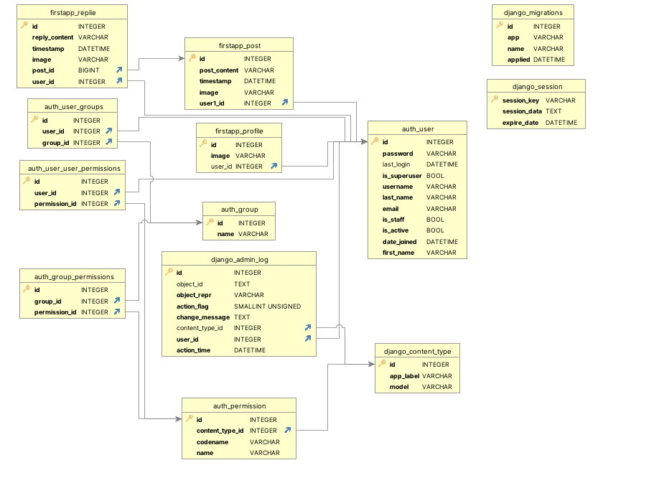
Проектирование базы данных
Морозов Денис Сергеевич. Разработка форума СПБ КТ

Slide 11
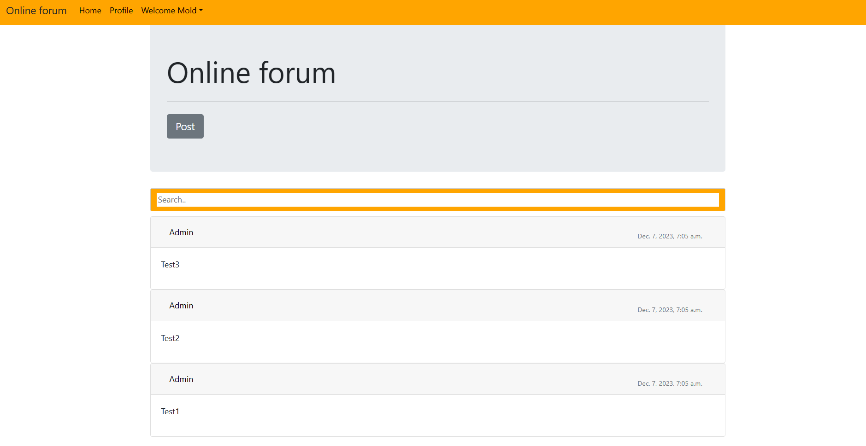
Графический интерфейс
Морозов Денис Сергеевич. Разработка форума СПБ КТ
Главная страница

Slide 12
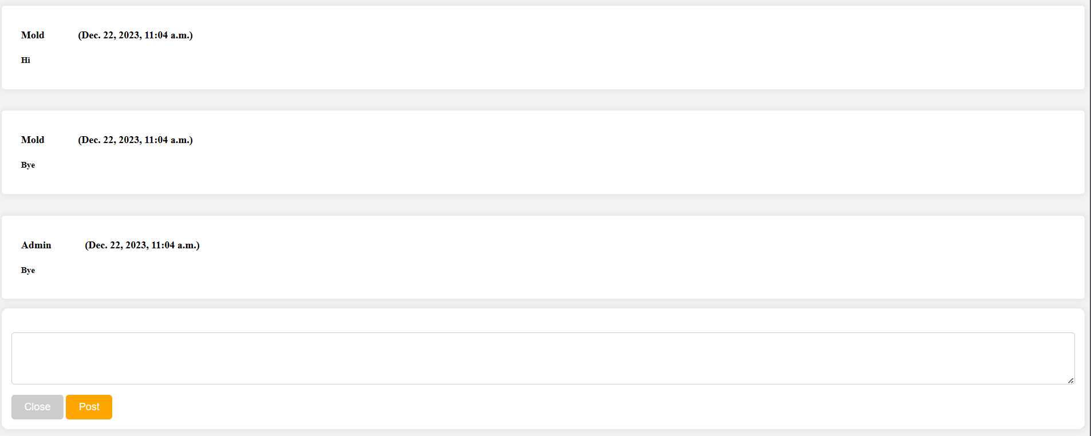
Графический интерфейс
Морозов Денис Сергеевич. Разработка форума СПБ КТ
Комментирование поста

Slide 13
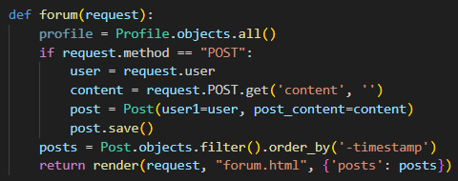
Описание процесса разработки
Морозов Денис Сергеевич. Разработка форума СПБ КТ
Метод добавления поста в бд

Slide 14
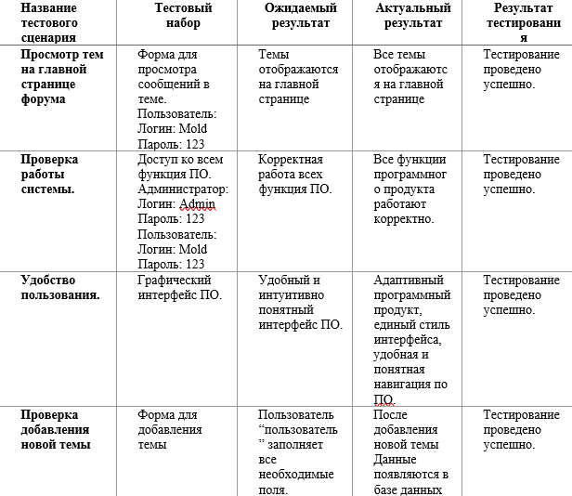
Тестирование программного обеспечения Тест-кейсы
Морозов Денис Сергеевич. Разработка форума СПБ КТ

Slide 15
МИНИСТЕРСТВО ЦИФРОВОГО РАЗВИТИЯ,
СВЯЗИ И МАССОВЫХ КОММУНИКАЦИЙ РОССИЙСКОЙ ФЕДЕРАЦИИ
ФЕДЕРАЛЬНОЕ ГОСУДАРСТВЕННОЕ БЮДЖЕТНОЕ ОБРАЗОВАТЕЛЬНОЕ УЧРЕЖДЕНИЕ ВЫСШЕГО ОБРАЗОВАНИЯ
«САНКТ-ПЕТЕРБУРГСКИЙ ГОСУДАРСТВЕННЫЙ УНИВЕРСИТЕТ ТЕЛЕКОММУНИКАЦИЙ ИМ. ПРОФ. М.А. БОНЧ-БРУЕВИЧА»
(СПбГУТ)
Санкт-Петербургский колледж телекоммуникаций им. Э.Т. Кренкеля
Специальность: 09.02.03 Программирование в компьютерных системах
ВЫПУСКНАЯ КВАЛИФИКАЦИОННАЯ РАБОТА
(проект, работа)
«Разработка форума СПБ КТ»
Дипломник | Морозов Денис Сергеевич
Руководитель | Кривоносова Наталья Викторовна
Санкт-Петербург 2023

